Slide 1

Кодекс безпечного освітнього середовища

Slide 2


Мої права закінчуються там, де розпочинаються права інших
Конвенція ООН про Права дитини
Закон України “Про освіту”
Статут школи

Slide 3

ДИТИНА
до 14 років
малолітня дитина.
Від 14 до 18 років
неповнолітня дитина.

Slide 4
У всіх людей рівні права незалежно від
Конвенція
статі,
національності,
релігійних
і політичних переконань.

Slide 5
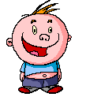

Я дитина: «І ТЕПЕР Я ЗНАЮ, ЩО маю право на…
- Життя.
- Ім’я.
- Громадянство,
- Піклування батьків.
- Вільне висловлення власної думки.
- Свободу асоціацій і мирних зборів.
- Особисте та сімейне життя.
- Житло.
- Таємницю кореспонденції.
- Доступ до інформації.

Slide 6
- Захист від усіх форм насильства, образи, відсутності піклування чи недбалого і брутального поводження та експлуатації.
- Виховання та розвиток.
- Охорону здоров’я.
- Соціальне забезпечення.
- Гідний рівень життя.
- На освіту.
- Розвиток талантів, здібностей.
- Користування своєю культурою.
- Відпочинок та дозвілля.
- Захист від будь-якої експлуатації.
- Захист від незаконного зловживання наркотичними засобами.
- Захист від збройних конфліктів.
- Презумцію невинуватості.

Slide 7
- Навчання впродовж життя
- Вільний вибір видів, форм і темпу здобуття освіти, закладів освіти і освітніх програм, навчальних дисциплін.
Конвенція

Slide 8
- Якісні освітні послуги.
- Справедливе та об’єктивне оцінювання результатів навчання.
Конвенция
Конвенція

Slide 9
- Відзначення успіхів у своїй діяльності.
- Свободу творчої, спортивної, оздоровчої, культурної, просвітницької, наукової і науково-технічної діяльності.
- Безпечні та нешкідливі умови навчання, утримання і праці.
Конвенція

Slide 10
- Повагу людської гідності.
- Захист від приниження честі та гідності, насильства, експлуатації, булінгу, дискримінації.

Slide 11


- Отримання соціальних та психолого-педагогічних послуг.
Конвенція

Slide 12

- Користування бібліотекою, навчальною, виробничою, культурною, спортивною, оздоровчою інфраструктурою закладу.

Slide 13

- Доступ до інформаційних ресурсів і комунікацій, що використовуються у закладі.
- Забезпечення стипендіями.

Slide 14
- Участь у громадському самоврядуванні та управлінні закладом освіти.
- Забезпечення, на час виробничої практики, роботою із безпечними та нешкідливими умовами.

Slide 15
- На доступ до інформації з усіх галузей знань, участь у олімпіадах, конкурсах…
- Брати участь у громадському самоврядуванні закладу.
-Вносити пропозиції щодо організації освітнього процесу.

Slide 16

- дає згоду на зміну свого імені та прізвища;
- дає згоду на своє всиновлення або передачу в прийомну родину, відновлення батьківських прав своїх батьків;
- висловлює свою думку про те, з ким із його батьків, після розірвання шлюбу,він хотів би жити;
- має право бути заслуханим у ході будь-якого судового або адміністративного розгляду;
Десятирічний громадянин:

Slide 17
Чотирнадцятирічний громадянин:
може вибирати місце проживання (за згодою батьків);
має право, за згодою батьків, укладати будь-які угоди;
має право самостійно разпоряджатися своїм доходом, зарплатою, стипендією;
здійснювати свої авторські права, як результат своєї інтелектуальної діяльності;
може отримати дозвіл взяти шлюб у вигляді виключення, якщо склалися особливі обставини (при цьому наступає повна дієздатність);
допускається вступ на работу з дозволу батьків (на легку працю не більше 4 годин у день);
має право вимагати відміни усиновлення;
має право управляти велосипедом під час руху дорогами;
несе карну відповідальність за деякі злочини;
несе майнову відповідальність по укладених угодах, а також за заподіяну майнову шкоду;

Slide 18
Захист особистих даних дитини
Особисті дані дитини мають бути захищені, згідно з положеннями Закону України «Про захист персональних даних» від 01.06.2010 р. № 2297-VI
Особисті дані дитини надаються лише тим особам і організаціям, які мають на це право, згідно із законодавством, та відповідні повноваження.
Працівники школи не мають права надавати інформацію про дитину, її батьків чи опікунів представникам засобів масової інформації.
Працівники школи не мають права надавати можливість третім сторонам встановлювати контакт з дітьми.

Slide 19
Принципи захисту зображень
Працівники школи не мають права давати дозвіл на фото-, відеозйомку дітей або їх аудіозапис на території школи без попередньої згоди батьків або опікунів дитини в письмовій формі.
Для отримання згоди батьків (опікунів) для фото-, відеозйомки дитини працівник школи має звернутися до них, згідно з процедурою для отримання такого дозволу.
Якщо зображення дитини є лише частиною великого зображення, наприклад, публічного заходу, пейзажу, зборів тощо, дозвіл батьків (опікунів) на фото-, відеозйомку не є необхідним.

Slide 20
Я маленький !
Я маю обов’язки

Slide 21
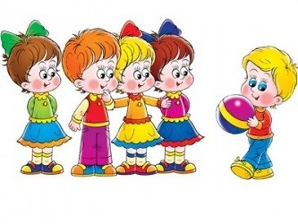
- Поважати і любити своє оточення. - - Ставитися до оточуючих так, як
би я хотів, щоб ставились до мене.

Slide 22

- Не принижувати гідності людей.
- Поводитись так, щоб своєю поведінкою не порушувати прав іншої людини.

Slide 23

- Дотримуватись режиму харчування.

Slide 24

- Дотримуватись правил моральної етики.
- Організовувати дозвілля так, щоб
воно приносило корись і не заважало іншим.

Slide 25
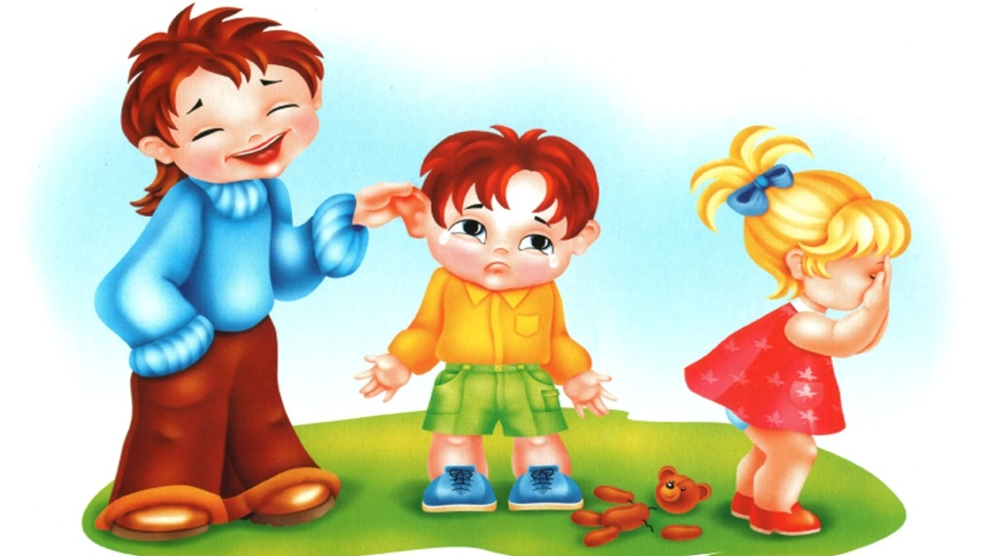
- Дотримуватись норм поведінки,
прийнятих у суспільстві.
- Не створювати ситуації, які призводять до порушення закону.

Slide 26
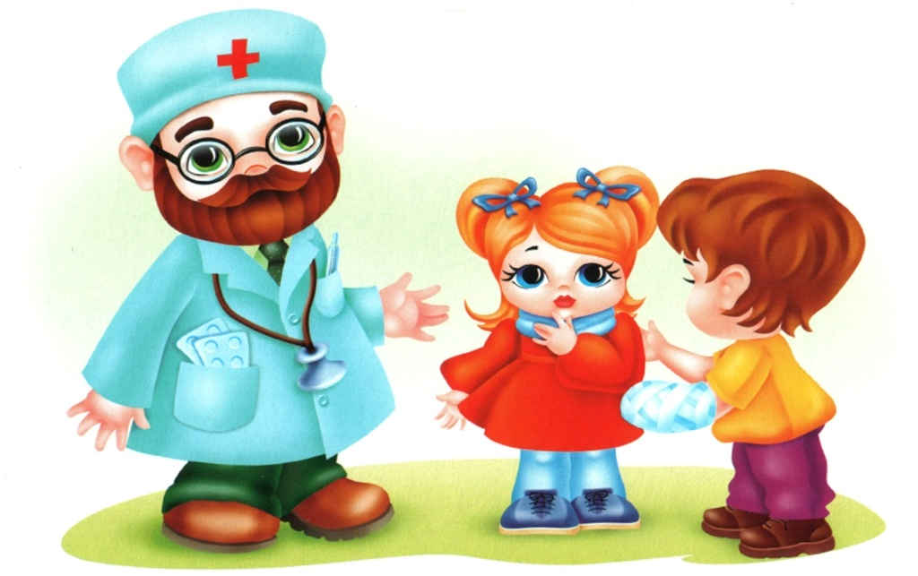
- Цінувати і дбати про своє здоров'я.

Slide 27

Поважати співрозмовників.
Коректно і тактовно висловлювати свої думки.
Дотримуватись правил мовного етикету.

Slide 28

- Із повагою ставитися до людей,
які піклуються про мене.

Slide 29

- Виконувати роботу, яка не
завдає шкоди здоров'ю.

Slide 30

Сумлінно навчатися: активно працювати на уроках, готуватись самотужки, старанно виконувати домашні завдання.
Виконувати правила для учнів.

Slide 31
Наші батьки мають права:

Slide 32

- Захищати права своїх дітей.
- Обирати заклади освіти, програми, вид і форму навчання.
-Обиратися і бути обраними до органів громадського самоврядування закладу.

Slide 33

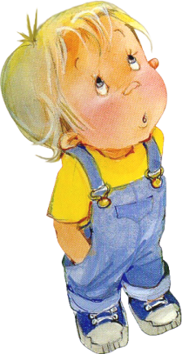
- Брати участь у розробленні індивідуальної програми розвитку дитини.
- Отримувати інформацію про діяльність закладу освіти, результати навчання дітей, критерії оцінювання.
- Подавати керівництву закладу заяву про випадки булінгу .
- Вимагати повного та неупередженого розслідування випадків булінгу

Slide 34

Обов’язки батьків

Slide 35

Батьки зобов'язані утримувати дітей до їх повноліття.

Slide 36

Виховувати дитину у дусі поваги до прав
та свобод інших людей, любові до свого народу, до родини, до Батьківщини.
Піклуватися про здоров'я дитини, фізичний, духовний, моральний розвиток.
Забезпечити здобуття дитиною повної загальної освіти, готувати її до самостійного життя.
Поважати дитину. Забороняється її експлуатація, фізичні покарання, інші покарання, що принижують гідність.

Slide 37
Сприяти виконанню дитиною освітньої програми та досягненню дитиною передбачених нею результатів навчання.
Дбати про фізичне і психічне здоров'я дитини, сприяти розвитку її здібностей, формувати навички здорового способу життя.
Формувати у дитини культуру діалогу, культуру життя у взаєморозумінні, мирі та злагоді між усіма людьми, національними, релігійними групами, представниками різних політичних і релігійних поглядів та культурних традицій, різного соціального походження, сімейного та майнового стану.

Slide 38
Особистим прикладом утверджувати повагу до суспільної моралі та суспільних цінностей, зокрема правди, справедливості, патріотизму, гуманізму, толерантності, працелюбства.
Формувати у дітей усвіломлення необхідності додержуватися Конституції та законів України, захищати суверенітет і територіальну цілісність України.
Виховувати у дитини повагу до державної мови та державних символів України, національних, історичних, культурних цінностей України, дбайливе ставлення до історико-культурного надбання України.
Дотримуватися установчих документів, правил внутрішнього розпорядку закладу освіти.
Забезпечити отримання дитиною у 14 років паспорта.

Slide 39

Шановні батьки!
Відповідно до Конвенції ООН про права дитини, Конституції України (ст. 51,52 про права дитини в сім’ї), сімейного, цивільного, кримінально-адміністративного кодексів, Законів України «Про охорону дитинства, «Про освіту» Ви маєте забезпечити необхідні умови для проживання, навчання та виховання Ваших дітей.
Саме Ви несете за це персональну відповідальність. Вашим обов’язком є захист дітей від будь-яких форм насильства в сім’ї.

Slide 40
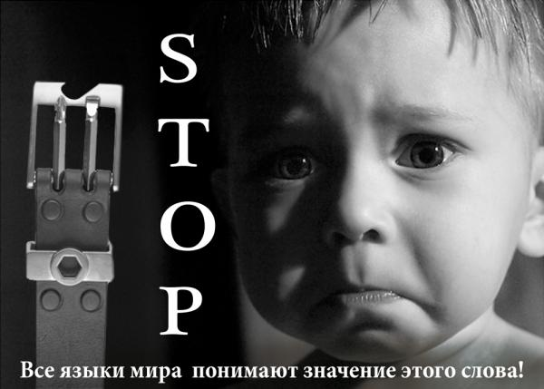
ЗНАЙТЕ!
Ви не маєте права:
Бити дітей
Штовхати їх
Позбавляти їжі
Принижувати, ображати
Примушувати до сексуальних стосунків
Торкатися до дітей проти їх волі.
В разі порушення прав дитини та вчинення Вами насильства до Вас будуть застосовані штрафні санкції (до 5000грн.) або порушена кримінальна справа (від 3-х до 5 років позбавлення волі)

Slide 41

Учителі мають права
Академічну свободу, включаючи свободу викладання, свободу від втручання в педагогічну та наукову діяльність, вільний вибір форм, методів і засобів навчання, що відповідають освітнім програмам.
Педагогічну ініціативу.
Розроблення та впровадження авторських навчальних програм, проектів, освітніх методик і технологій.

Slide 42

Користуватися бібліотекою, навчальною, виробничою, культурною… інфраструктурою закладу освіти.
Підвищення кваліфікації, перепідготовку.
Вільний вибір освітніх програм, форм навчання та методів і форм підвищення кваліфікації.
Доступ до інформаційних ресурсів.
Нагородження за успіхи у своїй професійній діяльності.
Справедливе та об’єктивне оцінювання своєї професійної діяльності.
Захист професійної честі та гідності.
Безпечні і нешкідливі умови праці.
Участь у громадському самоврядуванні закладу.

Slide 43

- Участь у роботі колективних органів управління закладом.
Захист під час освітнього процесу від будь-яких форм насильства та експлуатації.

Slide 44
Педагогічні працівники зобов’язані
Постійно підвищувати свій професійний і загальнокультурний рівні та педагогічну майстерність.
Виконувати освітню програму для досягнення здобувачами освіти передбачених нею результатів навчання.
Сприяти розвитку здібностей здобувачів освіти, формуванню навичок здорового способу життя, дбати про їхнє фізичне і психічне здоров’я.
Дотримуватися академічної доброчесності та забезпечувати її дотримання здобувачами освіти в освітньому процесі та науковій діяльності.
Дотримуватися педагогічної етики.
Поважати гідність, права, свободи і законні інтереси всіх учасників освітнього процесу.
Особистим прикладом утверджувати повагу до суспільної моралі та суспільних цінностей, зокрема правди, справедливості, патріотизму, гуманізму, толерантності, працелюбства.

Slide 45
Формувати у дітей усвідомлення необхідності додержуватися Конституції та законів України, захищати суверенітет і територіальну цілісність України.
Виховувати у дітей повагу до державної мови та державних символів України, національних, історичних, культурних цінностей України, дбайливе ставлення до історико-культурного надбання України та навколишнього природного середовища.
Формувати у дітей повагу до взаєморозуміння, миру, злагоди між усіма народами, етнічними, національними, релігійними групами.
Захищати дітей під час освітнього процесу від будь-яких форм фізичного та психічного насильства, приниження честі та гідності, дискримінації за будь-якою ознакою, пропаганди та агітації, що завдають шкоди здоров’ю, запобігати вживанню ними та іншими особами на території закладів освіти алкогольних напоїв, наркотичних засобів, іншим шкідливим звичкам;

Slide 46
Додержуватися установчих документів та правил внутрішнього розпорядку закладу освіти, виконувати свої посадові обов’язки;
Повідомляти керівництво закладу освіти про факти булінгу (цькування) стосовно учасників освітнього процесу, свідком якого він був особисто або інформацію про який отримав від інших осіб, вживати невідкладних заходів для припинення булінгу (цькування).

Slide 47
Шляхи захисту прав
- Захист із боку батьків
- Звернення до адміністрації школи
- Звернення до органів місцевого самоврядування
- Звернення до органів опіки та піклування
- Звернення до поліції
- Звернення до суду

Slide 48

C:\Users\home\Desktop\SlaidGoldNight.jpg
Вплив на виховання дитини має…

